Slide 1
Новогоднее оформление
Воспитатель: Тарасова Елена Алексеевна
МАДОУ №2 «Лучики»
Город Киселевск, Кемеровская область

Slide 2
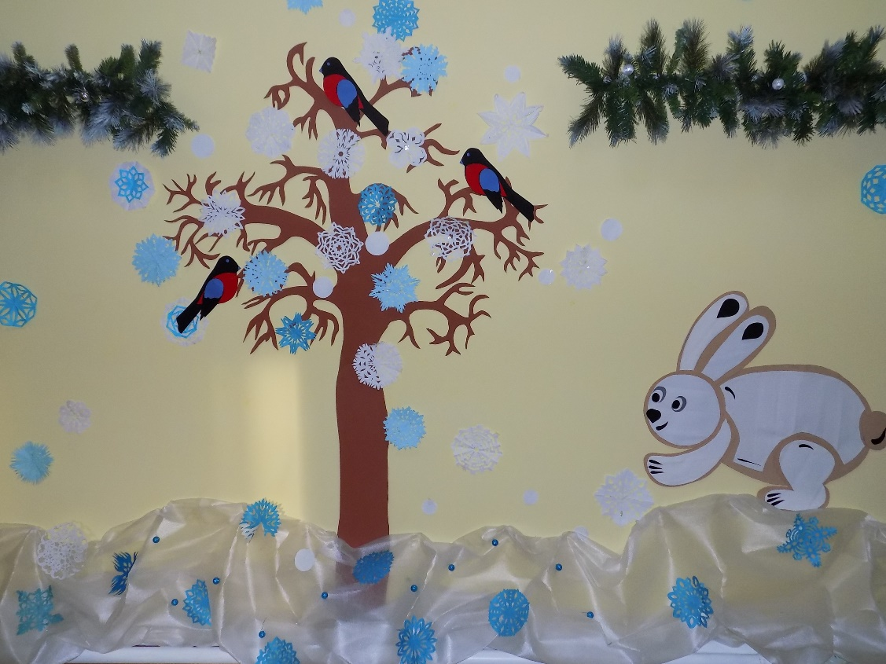
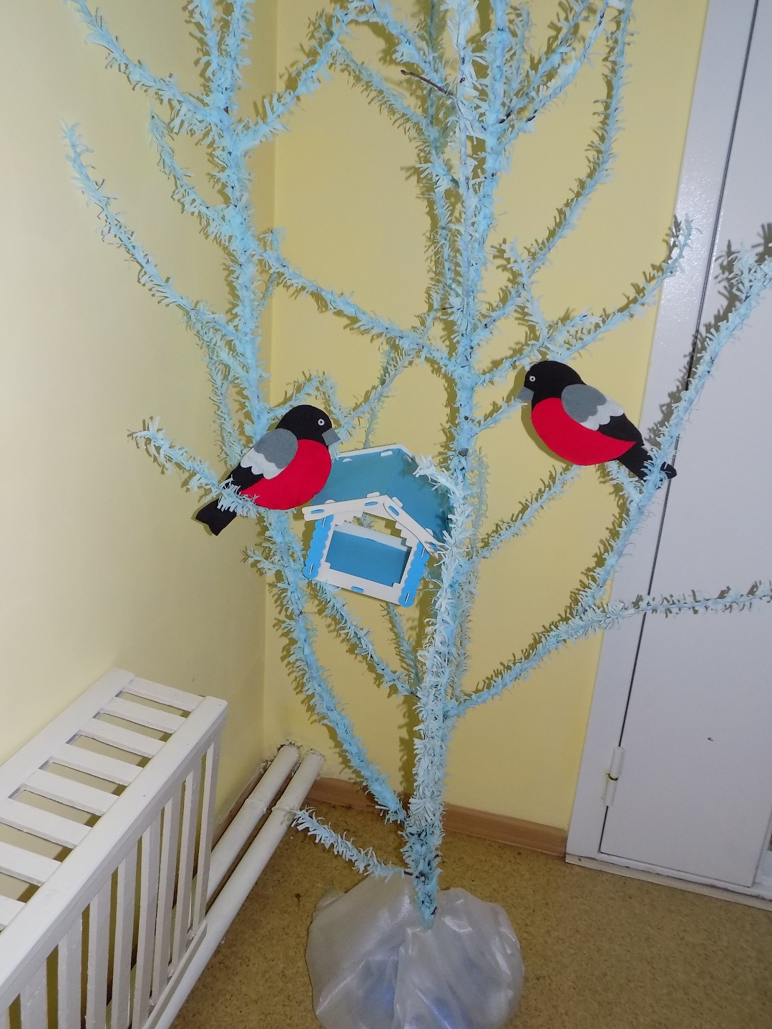
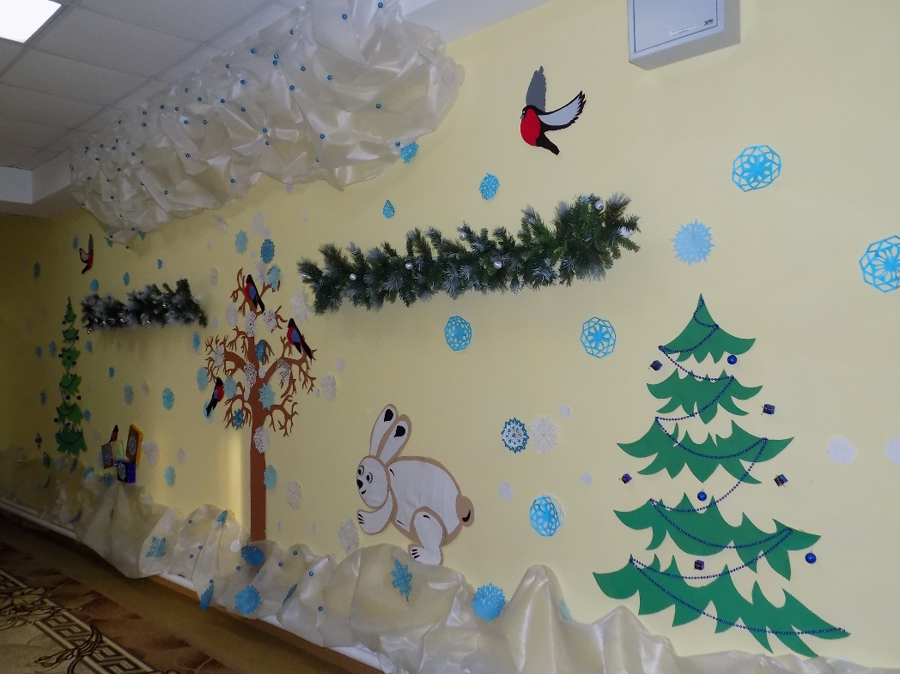

Slide 3
